Slide 1
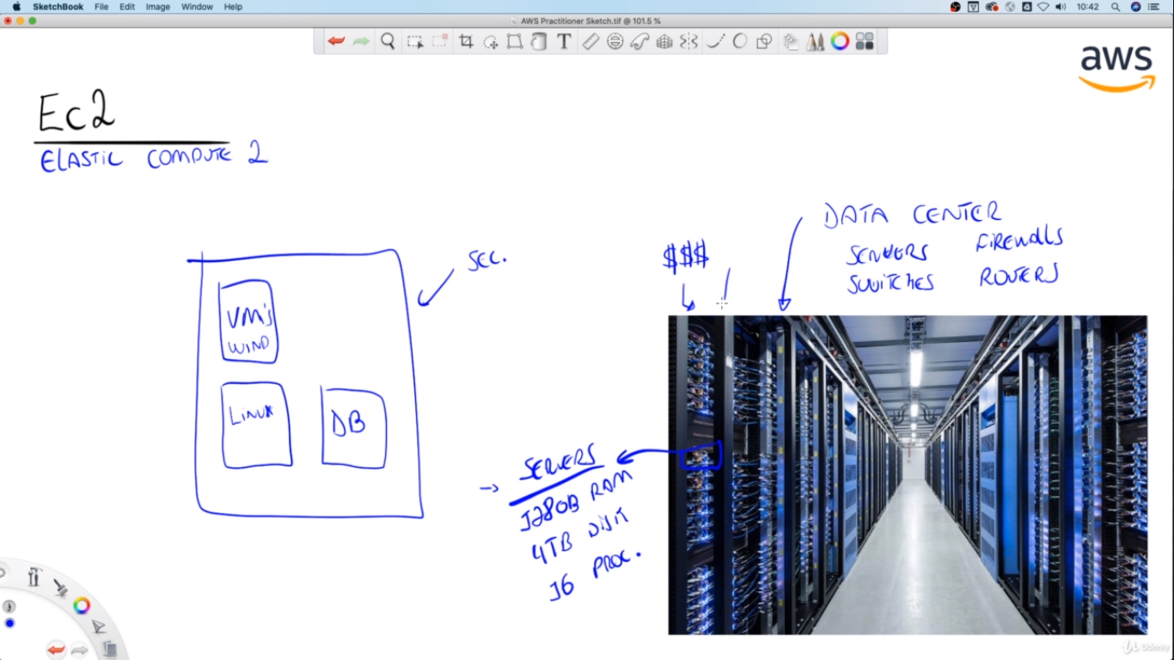

Slide 2
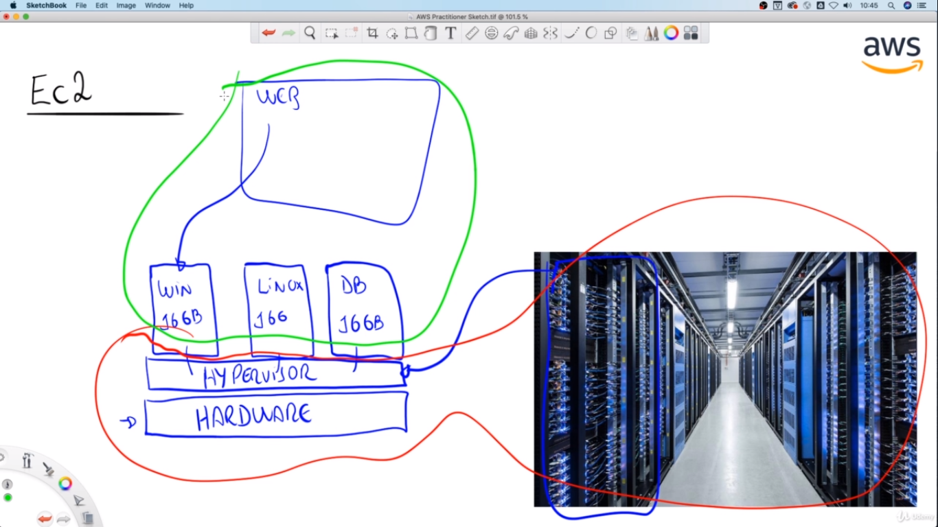

Slide 3
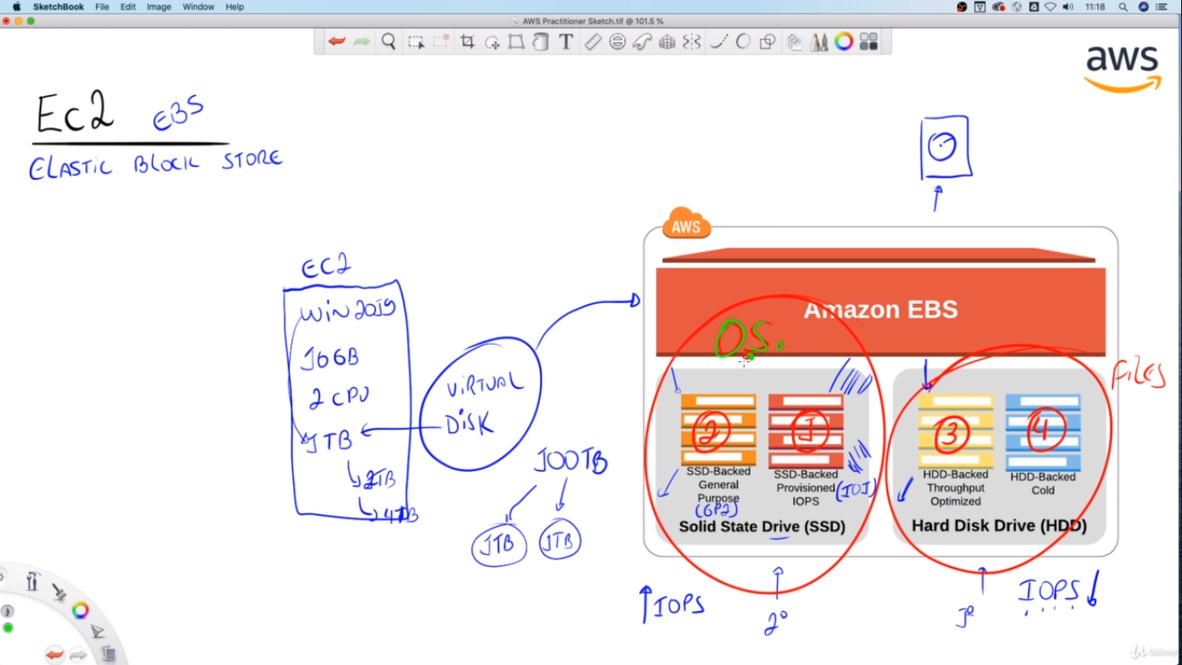

Slide 4
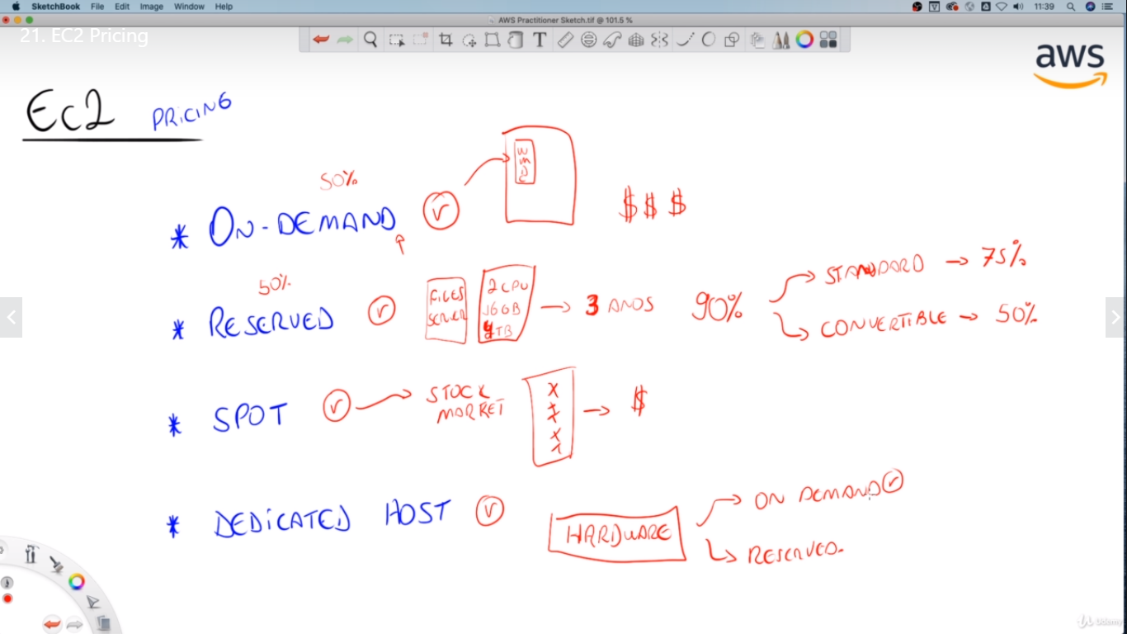

Slide 5
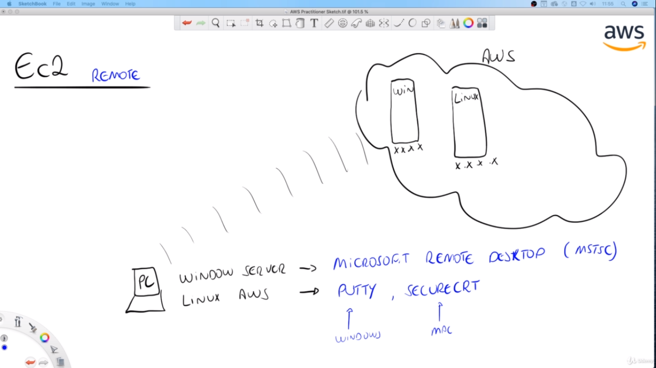

Slide 6
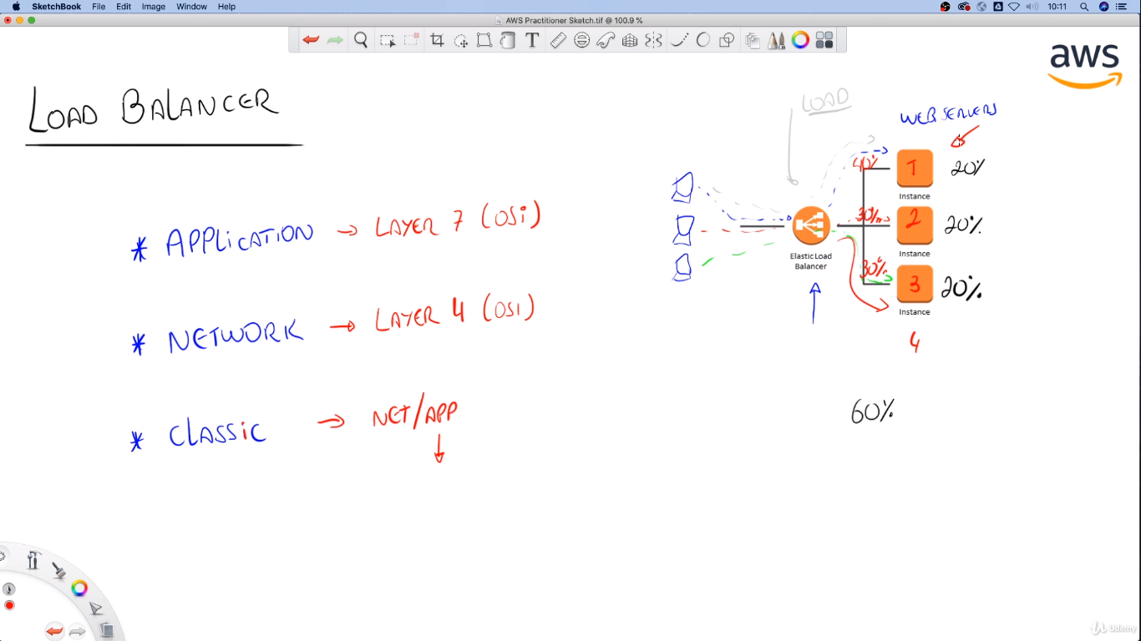

Slide 7
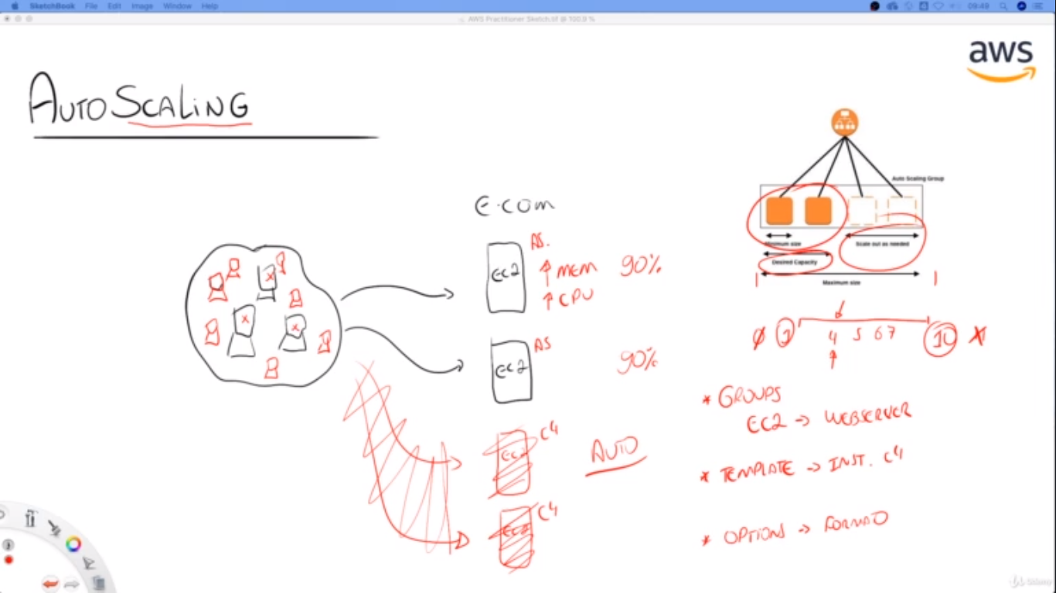

Slide 8
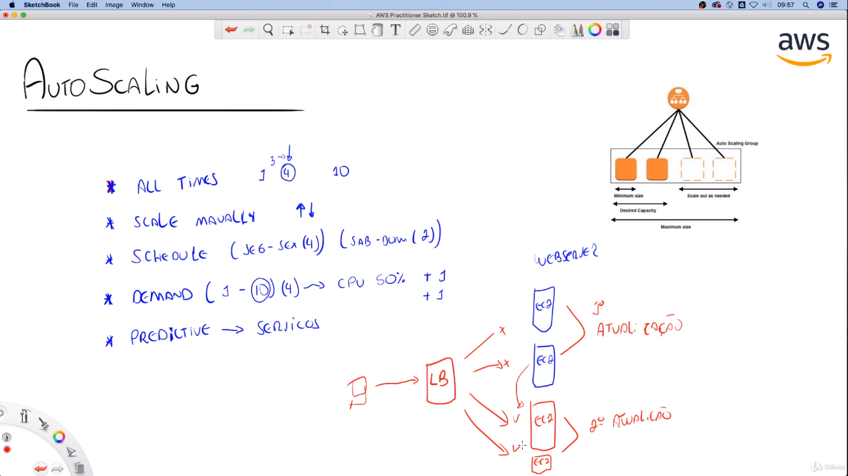

Slide 9
Como posso começar a usar o AWS Auto Scaling?
O AWS Auto Scaling permite a seleção de aplicativos de acordo com tags de recursos ou com pilhas do AWS CloudFormation. Com apenas alguns cliques, é possível criar um plano de escalabilidade para um aplicativo. Esse plano define como cada um dos recursos usados pelo aplicativo será escalado. Para cada recurso, o AWS Auto Scaling cria uma política de escalabilidade de rastreamento direcionada com a métrica mais popular para esse tipo de recurso e mantém essa métrica em um valor direcionado para a estratégia de escalabilidade selecionada. Para definir os valores das métricas de recursos, você pode optar entre três recomendações de escalabilidade predefinidas que otimizam disponibilidade, otimizam custos ou equilibram esses dois critérios. Ou, se preferir, você pode definir seus próprios valores pretendidos. Além disso, o AWS Auto Scaling define automaticamente os valores mínimo e máximo dos recursos.

